Slide 1
Seminario di filosofia analitica
L’identità degli indiscernibili
LEZIONI 5-6 (23 ottobre 2024)
Università di Macerata
Jansan Favazzo (j.favazzo@unimc.it)

Slide 2
LEZIONI 1-4 IN PILLOLE
Mentre l’ontologia risponde alla domanda “Esiste x?”, la metafisica risponde alla domanda “Qual è la natura di x?”.
Mentre l’ontologia formale si occupa di nozioni trasversali alle singole categorie, l’ontologia materiale le passa in rassegna una per una.
La categoria dei fatti può essere introdotta in virtù della (presunta) funzione di queste entità: rendere veri certi enunciati.
Entrambe le caratterizzazioni metafisiche dei fatti (quella sostanzialista, secondo cui sarebbero entità semplici, e quella oggettualista, secondo cui sarebbero entità composte da oggetti e proprietà/relazioni) hanno dei problemi nell’individuare corrette condizioni di esistenza e di identità.

Slide 3
5. ESISTONO GLI UNIVERSALI?
Gli universali sono entità che possono essere istanziate da altre entità (particolari o universali). I particolari si distinguono dagli universali in quanto entità che non possono essere istanziate.
ESEMPIO: la rossezza, ovvero la proprietà di essere rosso, è istanziata da diverse entità particolari (tutti gli oggetti rossi).
In effetti, tipici esempi di universali sono le (presunte) entità espresse dai predicati: proprietà (come quella espressa dal predicato “essere rosso”) e relazioni (come quella espressa dal predicato “trovarsi fra”).

Slide 4
5. ESISTONO GLI UNIVERSALI?
Ecco una buona ragione per postulare l’esistenza di entità universali.
Fornire una spiegazione semplice e immediata all’antico problema dell’uno e dei molti.
Milano è inquinata, ma anche Pechino è inquinata.
Gli oggetti hanno aspetti qualitativi che sono comuni ad altri oggetti.
C’è qualcosa che Milano e Pechino hanno in comune: la proprietà di essere inquinate.

Slide 5
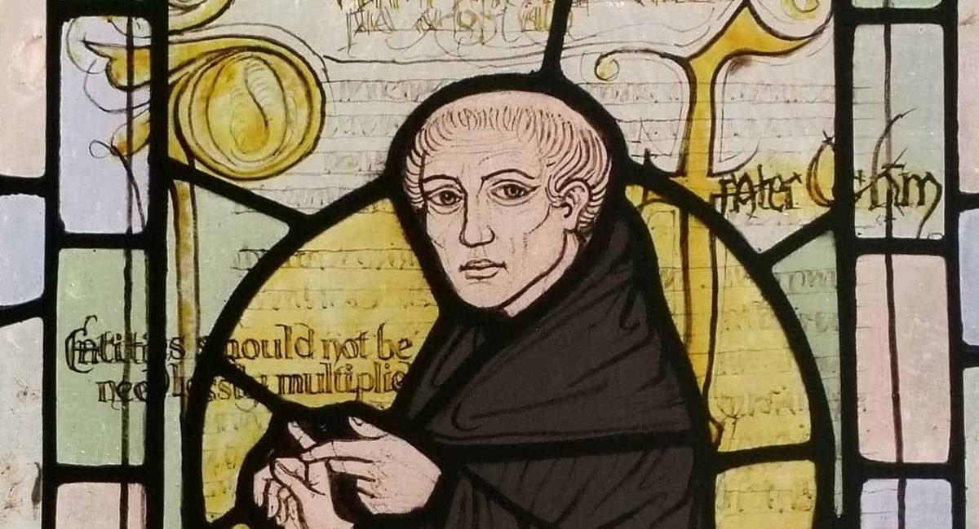
5. ESISTONO GLI UNIVERSALI?
Il fenomeno dell’uno/molti merita senza dubbio una spiegazione. Ma è davvero necessario introdurre la categoria degli universali per fornirne una plausibile?
«Entia non sunt multiplicanda praeter necessitatem».
Il nominalista, che vorrebbe fare a meno degli universali, può impugnare il rasoio di Ockham per sfoltire la barba di Platone.

Slide 6
5. ESISTONO GLI UNIVERSALI?
Abbiamo definito gli universali come entità ripetibili, cioè tali che possono avere diverse istanze. Potremmo chiarire meglio la ripetibilità in termini di localizzazione multipla: gli universali sono entità che si trovano contemporaneamente in luoghi diversi.
ESEMPIO. Il palazzo in cui ci troviamo è alto sei piani e ha una precisa collocazione spazio-temporale: poiché si trova qui, non può essere in un altro luogo nello stesso tempo. Al contrario, in questo stesso momento, la proprietà di essere alto sei piani è istanziata da altri palazzi in altri luoghi: si trova cioè allo stesso tempo in tutti i luoghi in cui si trova un qualsiasi palazzo alto sei piani.

Slide 7
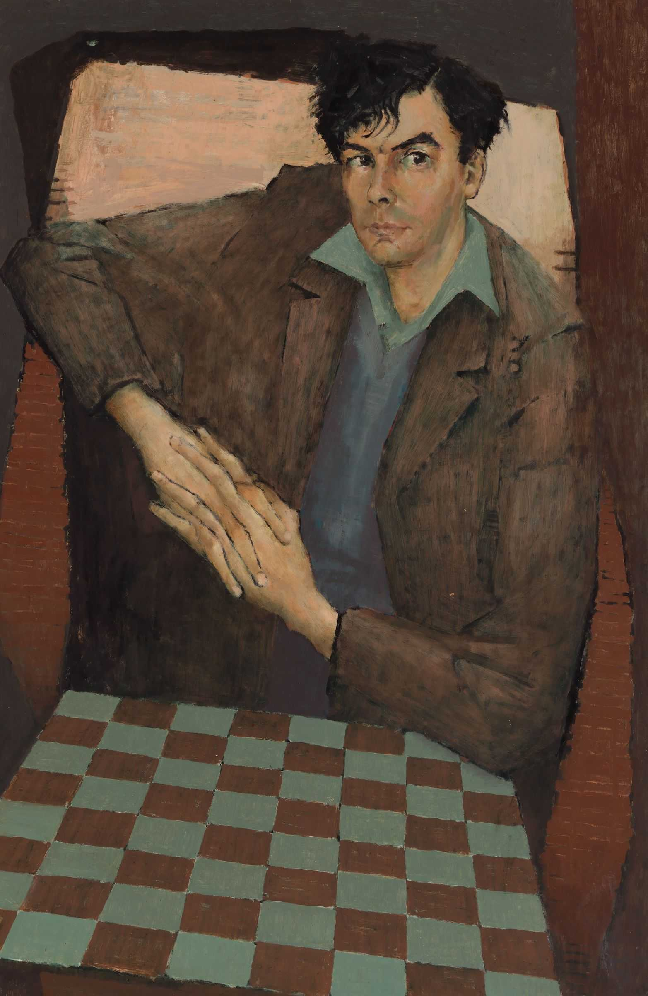
5. ESISTONO GLI UNIVERSALI?
Questa caratterizzazione degli universali funziona bene per le proprietà fisiche. In effetti, secondo alcuni filosofi, la categoria degli universali serve a rendere conto della verità delle leggi scientifiche, e a questo scopo è sufficiente adottare delle C-E di questo tipo:
Un universale esiste se e solo se c’è almeno un individuo che lo istanzia.
D.M. Armstrong (1926-2014)

Slide 8
5. ESISTONO GLI UNIVERSALI?
Che dire però delle proprietà istanziate da oggetti astratti, come i numeri? La proprietà di essere pari, istanziata sia dal numero 2 sia dal numero 4, non ha alcuna collocazione spazio-temporale. Inoltre, vorremmo davvero dire che, se sparissero tutti gli oggetti rossi, sparirebbe con ciò anche la rossezza?
Realismo platonico (ante rem): gli universali esistono indipendentemente dalle loro istanze; esistono universali non istanziati. Gli universali sono dunque privi di collocazione spazio-temporale (= entità astratte).
Realismo aristotelico (in re): esistono solo gli universali istanziati. Se, come fa Armstrong, non si ammettono entità astratte, gli universali avranno tutti una collocazione spazio-temporale (= entità concrete).

Slide 9
5. ESISTONO GLI UNIVERSALI?
«Stat rosa pristina nomine, nomina nuda tenemus».
Nominalismo austero. Fenomeni come la predicazione e la somiglianza sono fatti fondamentali, che non richiedono ulteriori spiegazioni – tantomeno quelle del realista, il quale si limita a postulare l’esistenza di entità misteriose.
Alla base di questa forma di nominalismo c’è l’idea che le spiegazioni, a un certo punto, debbano fermarsi. E quale punto migliore di un fatto fondamentale – come quello, ad es., che Milano è inquinata?

Slide 10
5. ESISTONO GLI UNIVERSALI?
Che dire, però, del riferimento astratto?
(1) La modestia è una virtù.
Asserendo (1), diciamo di una proprietà, la modestia, che essa gode della proprietà (di secondo livello) di essere una virtù. Così facendo, ci impegniamo all’esistenza di almeno una proprietà. Il nominalista potrebbe proporre allora di parafrasare (1) con
(1’) Tutte le persone modeste sono virtuose.
A ben guardare, però, (1’) non è una buona parafrasi di (1): ci sono casi in cui (1) è vero mentre (1’) è falso. Supponiamo che io sia una persona modesta cui però mancano tutte le altre virtù: diremo che io sono modesto ma non virtuoso, contraddicendo (1’).

Slide 11
5. ESISTONO GLI UNIVERSALI?
Una strategia più promettente consiste nel suggerire che enunciati come (1), malgrado le apparenze, non riguardino ciò cui certe espressioni sembrano riferirsi ma piuttosto le espressioni linguistiche stesse:
(1’’) “Modestia” è un predicato di virtù.
(1’’), però, sembra riguardare le parole intese come type, vanificando la mossa del nominalista – i type linguistici, infatti, sono a loro volta degli universali. Piuttosto, vogliamo parlare delle parole intese come token: particolari iscrizioni o proferimenti della parola “modestia”.
(1’’’) Tutte le modestia-parole sono virtù-parole.
È questa la strategia del nominalismo metalinguistico.

Slide 12
5. ESISTONO GLI UNIVERSALI?
C’è infine (almeno) una terza opzione che si potrebbe offrire come alternativa a realismo e nominalismo, alla quale possiamo solo accennare di sfuggita: l’idea che i caratteri qualitativi degli individui non siano entità ripetibili (= universali) ma specifiche di un solo individuo. Nel dibattito contemporaneo, queste “proprietà individuali” vengono dette tropi.
ESEMPIO: non esiste la rossezza in generale ma, tra le altre, la rossezza di quella particolare bandiera italiana che svetta sul Quirinale, la rossezza della mia felpa e la rossezza del pettirosso che si è appena posato sul cornicione di questa finestra. Tutti questi tropi sarebbero legati tra loro da una relazione di somiglianza che spiega come mai li raggruppiamo nello stesso insieme (ma questa relazione non sarebbe a sua volta un’entità universale?).

Slide 13
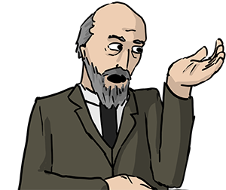
6. ESISTONO GLI INSIEMI?
La teoria degli insiemi, elaborata da G. Cantor (1845-1918) e poi assiomatizzata da E. Zermelo e A. Fraenkel, svolge una funzione fondativa rispetto all’intera matematica.
ASSIOMA DI ESTENSIONALITÀ (C-I per insiemi)
A = B se e solo se A e B hanno esattamente gli stessi elementi.
La categoria degli insiemi è meno sospetta rispetto a quella degli universali, dal momento che i primi hanno delle C-I ben definite.

Slide 14
6. ESISTONO GLI INSIEMI?
Quali potrebbero essere, invece, le C-E? Alla base della nozione stessa di insieme, sembra esserci l’idea che a ciascuna collezione di entità (anche infinita, come quella dei numeri naturali) corrisponda un insieme.
PROPOSTA: data una qualsiasi proprietà, esiste l’insieme degli oggetti che ne godono.
Questo principio di comprensione, ipotizzato da Frege nell’ambito del suo tentativo di fondare la matematica sulla logica, conduce però all’antinomia di Russell:
in base a (PC), esiste l’insieme di tutti gli insiemi che non appartengono a sé stessi, R;
R appartiene a sé stesso se e solo se R non appartiene a sé stesso.

Slide 15
6. ESISTONO GLI INSIEMI?
La scoperta di Russell ha contribuito in modo decisivo alla crisi dei fondamenti della matematica. Per correre ai ripari, le teorie assiomatiche degli insiemi hanno posto dei limiti al novero degli insiemi la cui esistenza è ammissibile, restringendo (PC).
Zermelo-Fraenkel, la più fortunata, non ammette ovviamente R (farebbe esplodere il sistema: ex condratictione quodlibet) mentre postula tramite assiomi l’esistenza diretta o condizionale di alcuni insiemi (ad es.: l’insieme vuoto esiste; se esistono due insiemi, esiste l’insieme che ha tali insiemi come unici elementi).
L’eterogeneità delle C-E nelle diverse teorie assiomatiche è fonte di perplessità filosofiche sull’ammissibilità di questa categoria.

Slide 16
6. ESISTONO GLI INSIEMI?
Alla fine della scorsa lezione, abbiamo accennato all’idea che le proprietà non siano altro che insiemi di tropi.
Insiemi di questo tipo sono ben diversi da quelli che servono alla fondazione della matematica, detti puri perché hanno come elementi soltanto altri insiemi.
Gli oggetti chiamati in causa dall’ontologia sono invece tipicamente impuri e sembrano risultare dalla combinazione di molti oggetti in un intero: è questo il senso, molto intuitivo, in cui si dice che la Pinacoteca di Brera è l’insieme dei quadri che contiene.

Slide 17
6. ESISTONO GLI INSIEMI?
«Un insieme è il risultato della combinazione in un intero di oggetti definiti, distinti della nostra intuizione e del nostro pensiero».
Questa nozione intuitiva di insieme, che risale allo stesso Cantor, pone dei problemi sia per gli insiemi puri sia per quelli impuri.
Supponiamo che la Pinacoteca di Brera acquisti un nuovo quadro: vorremmo certo dire che la Pinacoteca di Brera è sempre la stessa Pinacoteca, anche se l’insieme dei suoi quadri (date le nostre C-I) è ora un altro insieme.

Slide 18
6. ESISTONO GLI INSIEMI?
Quanto agli insiemi puri, postulati a scopo fondazionale, la nozione intuitiva di Cantor sembra non catturarli affatto.
Facciamo qualche esempio.
L’insieme vuoto è privo di elementi: che cos’è che, in esso, viene combinato in un intero?
I singoletti sono insiemi con un unico elemento: dal punto di vista ontologico, è bizzarro il fatto che un singoletto, pur avendo un solo elemento, sia in effetti distinto da quell’elemento.
Gli insiemi con un numero infinito di elementi sono altrettanto importanti: come faccio a distinguere, con l’intuizione e col pensiero, un’infinità di elementi, e a combinarli in un intero?

Slide 19
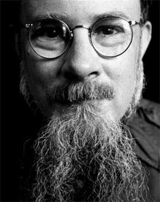
6. ESISTONO GLI INSIEMI?
In ragione di queste difficoltà, alcuni filosofi preferiscono evitare quanto più possibile il ricorso agli insiemi in ontologia. Resta il sospetto che non se ne possa fare a meno del tutto per via del ruolo fondazionale che svolgono per la matematica.
Un’alternativa è la via riduzionista: si potrebbe tentare di mostrare che le nozioni peculiari della teoria degli insiemi sono in realtà riducibili a nozioni meno misteriose e più perspicue (ad es., la relazione di sottoinsieme si potrebbe forse ridurre a quella di parte).
David K. Lewis (1941-2001)

Slide 20
6. ESISTONO GLI INSIEMI?
Infine, è possibile non rinunciare del tutto agli insiemi distinguendo tra due diversi impegni ontologici:
quelli della teoria degli insiemi, che ci impegna all’esistenza di entità problematiche come l’insieme vuoto o i singoletti;
quelli di posizioni ontologiche come la teoria dei tropi, che invoca entità (come le classi di tropi) in sé non problematiche.
Un modo di sviluppare questa possibilità consiste nella proposta di Armstrong di rinunciare all’univocità dell’esistenza: gli insiemi alla cui esistenza siamo impegnati solo dagli assiomi della teoria (e non da una specifica analisi ontologica) esisterebbero in un senso diminuito.

